Slide 1



TRE FYSISKE EKSPERIMENTER
Bruk iPod til å lage videoer (max 3 min) og send disse til SciWork
Innhold i videoene
Beskriv det dere ser, opplever og kjenner når dere gjør eksperimentene.
Prøv å komme fram til forklaringer om hva som kan være årsakene til det dere opplever.

Slide 2
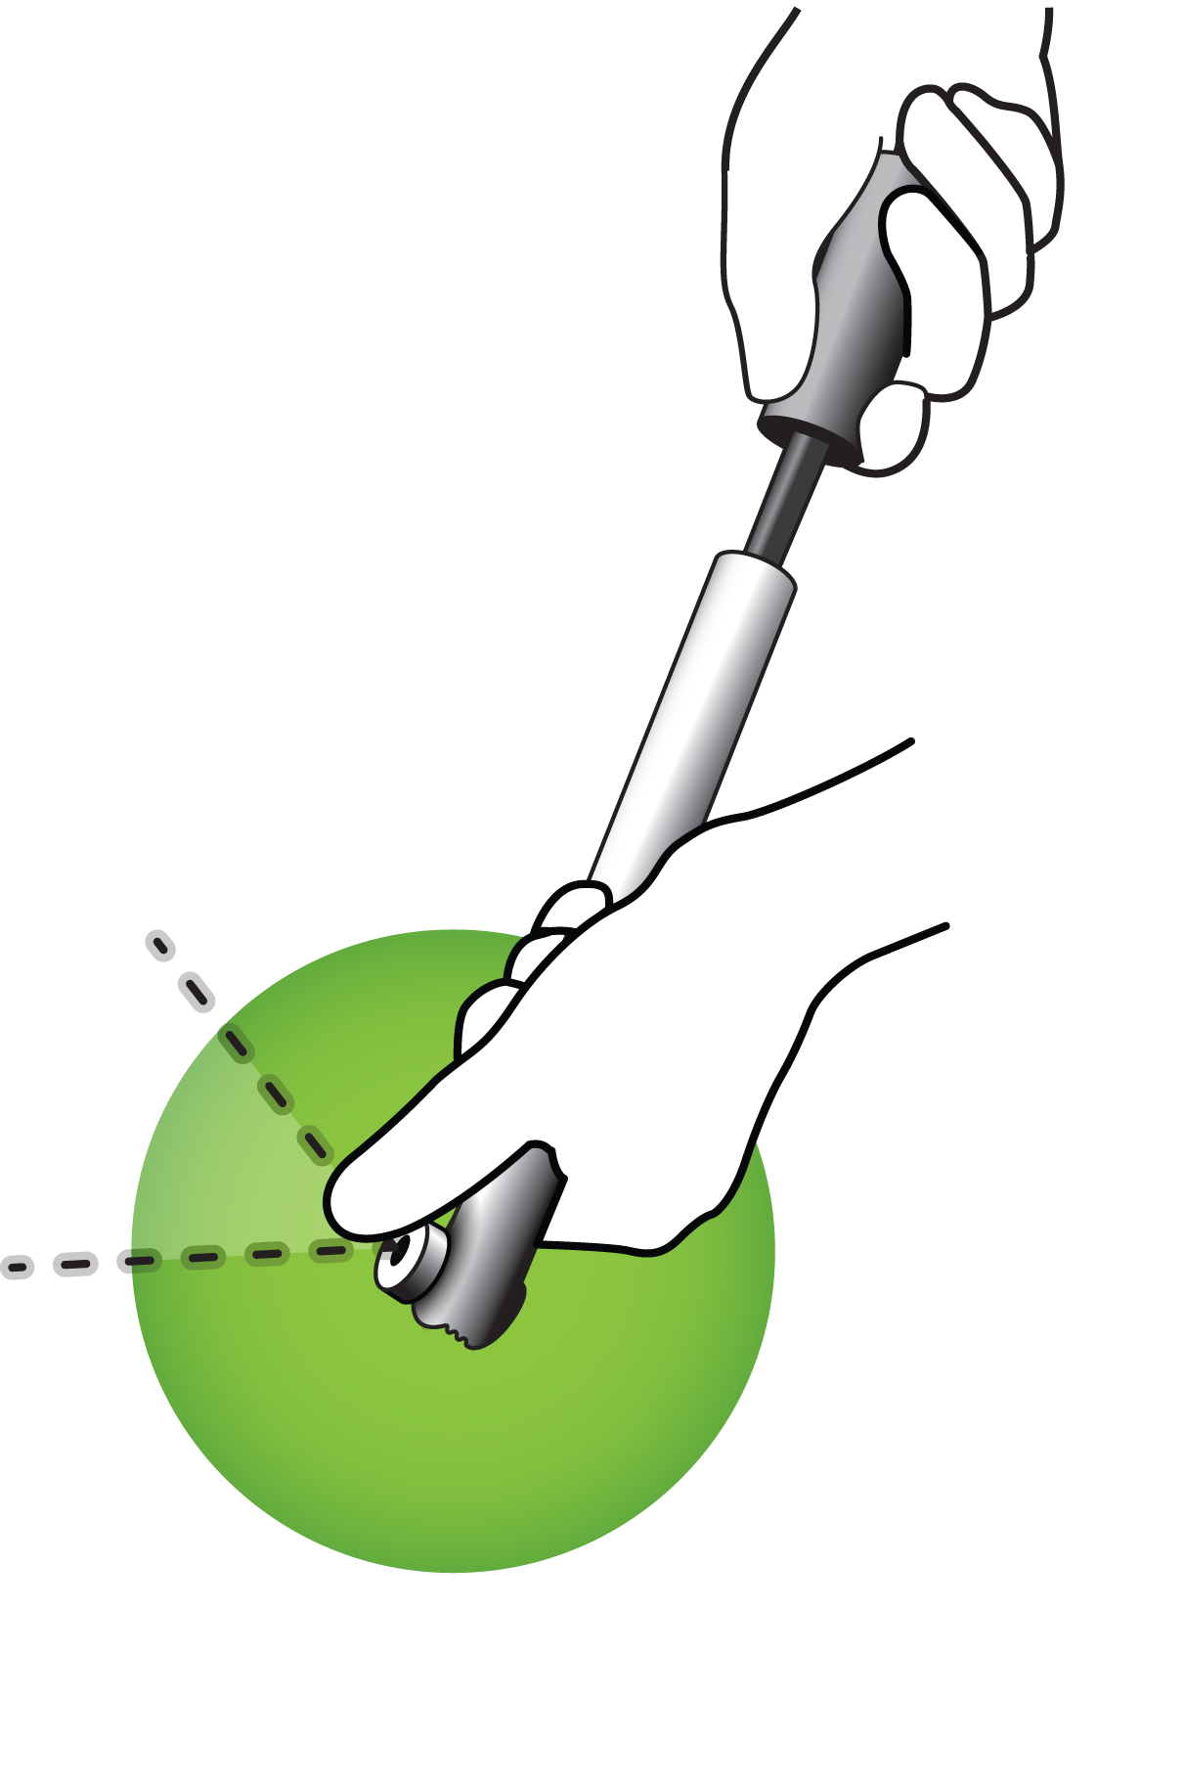
SYKKELPUMPE
Press fingeren hardt mot ventilen og pump kraftig flere ganger.
Beskriv hva dere opplever og kjenner.
Hva kan være årsaken til det som skjer?

Slide 3
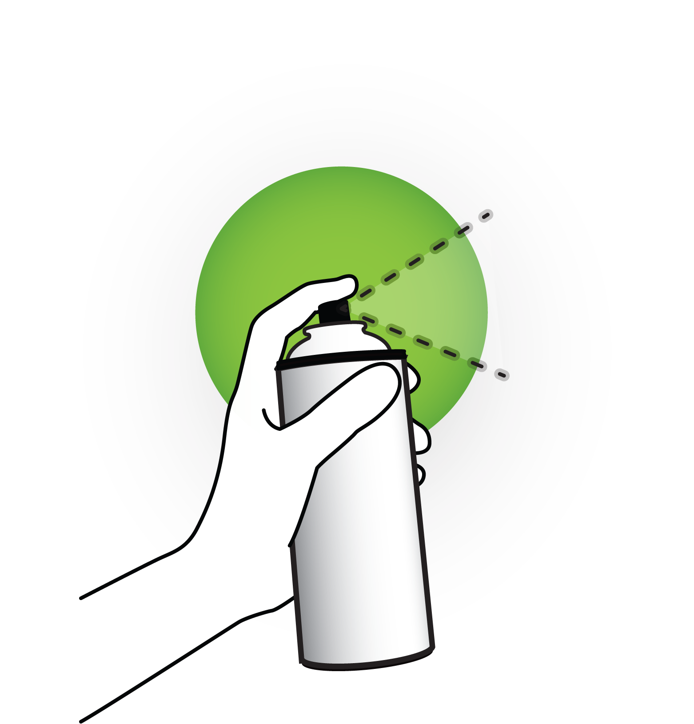
SPRAYBOKS
Trykk på ventilen.
Beskriv hva dere opplever og kjenner.
Hva kan være årsaken til det som skjer?

Slide 4
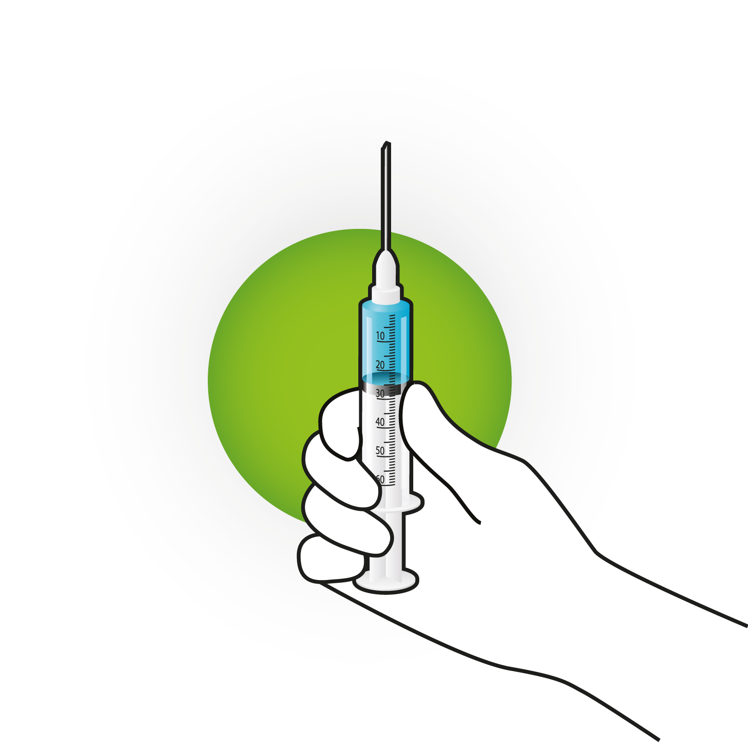
SPRØYTE
Fyll opp sprøyta med varmt vann til den er omtrent halvfull.
Ta ut luften som er mellom vannet og åpningen.
Hold fingeren hardt foran åpningen og dra (ikke skyv).
Beskriv hva dere ser.
Hva kan være årsaken til det dere ser?

